Slide 1

About
Artists
Contact
'JINFILM’은 은 순간의 감동과 아름다움을 포착해내는 사진 및 영상을 만드는 곳입니다. 우리는 작품에서 고유한 이야기를 창조하며, 사랑과 열정을 담아내어 당신의 순간을 영원히 기억하도록 도울 것입니다. 더 나은 내일을 위해 우리와 함께 기억을 만들어가길 바랍니다.
"JINFILM" is a place where we capture moments of emotion and beauty through photography and videography. We create unique stories in our works, infusing love and passion to help you cherish your moments forever. We hope to create memories with you for a better tomorrow.

Slide 2
About
Artists
Contact
Kang JIN Cheol
Kim JIN
'JINFILM’은 은 순간의 감동과 아름다움을 포착해내는 사진 및 영상을 만드는 곳입니다. 우리는 작품에서 고유한 이야기를 창조하며, 사랑과 열정을 담아내어 당신의 순간을 영원히 기억하도록 도울 것입니다. 더 나은 내일을 위해 우리와 함께 기억을 만들어가길 바랍니다.
"JINFILM" is a place where we capture moments of emotion and beauty through photography and videography. We create unique stories in our works, infusing love and passion to help you cherish your moments forever. We hope to create memories with you for a better tomorrow.

Slide 3

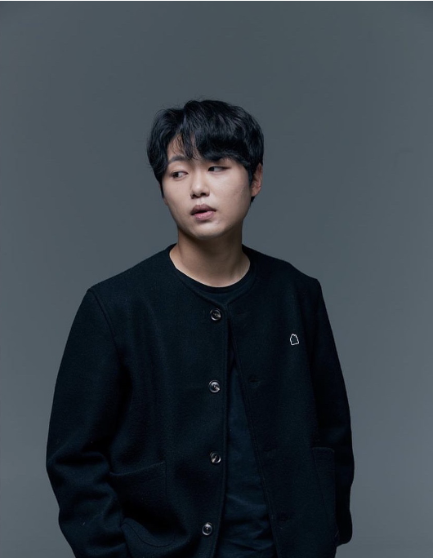
About
Artists
Contact
PHOTOGRAPHERS
강진철(Kang JIN Cheol)
PROFILE
이지환, 나평화, 이예린, 김영록
SNAP
YangYang, Fukuoka, Musical Snap, Seoul
ADVERTISING
Getmostone Fitness, Kumotan

Slide 4
About
Artists
Contact
CV
現 JIN Film 대표 / 대표작가 (2023 ~ )
패션모델 축구팀 290fc 메인 촬영 작가
Team Zero Base x 배구선수 임성빈 홍보영상 촬영, 편집
인천도시공사 20주년 회고록 프로필 사진 촬영
일반인 뮤지컬극단 S.A.M 전속 작가
Gemstone Fitness 부산 서면점 스케치 사진 촬영
Kumotan 대구 매장스케치 촬영, 홍보 영상 촬영
동국대 경찰사법대학 ‘캠퍼스폴리스’ 대내외 홍보영상 촬영, 편집
은평 혁신 문화축제 영상 총 기획 및 편집
前 광고대행사 PNR커뮤니케이션 영상 총괄 담당 PD (2020 ~ 2023)
국립호남권생물자원관 SNS 영상 촬영, 편집 담당
~

Slide 5
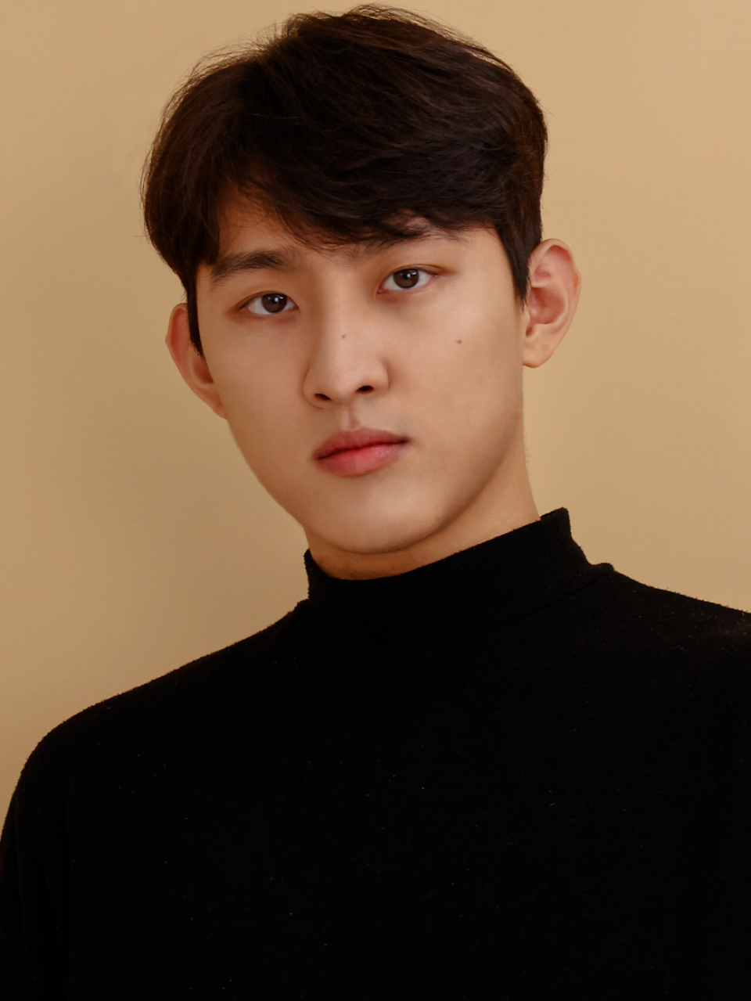
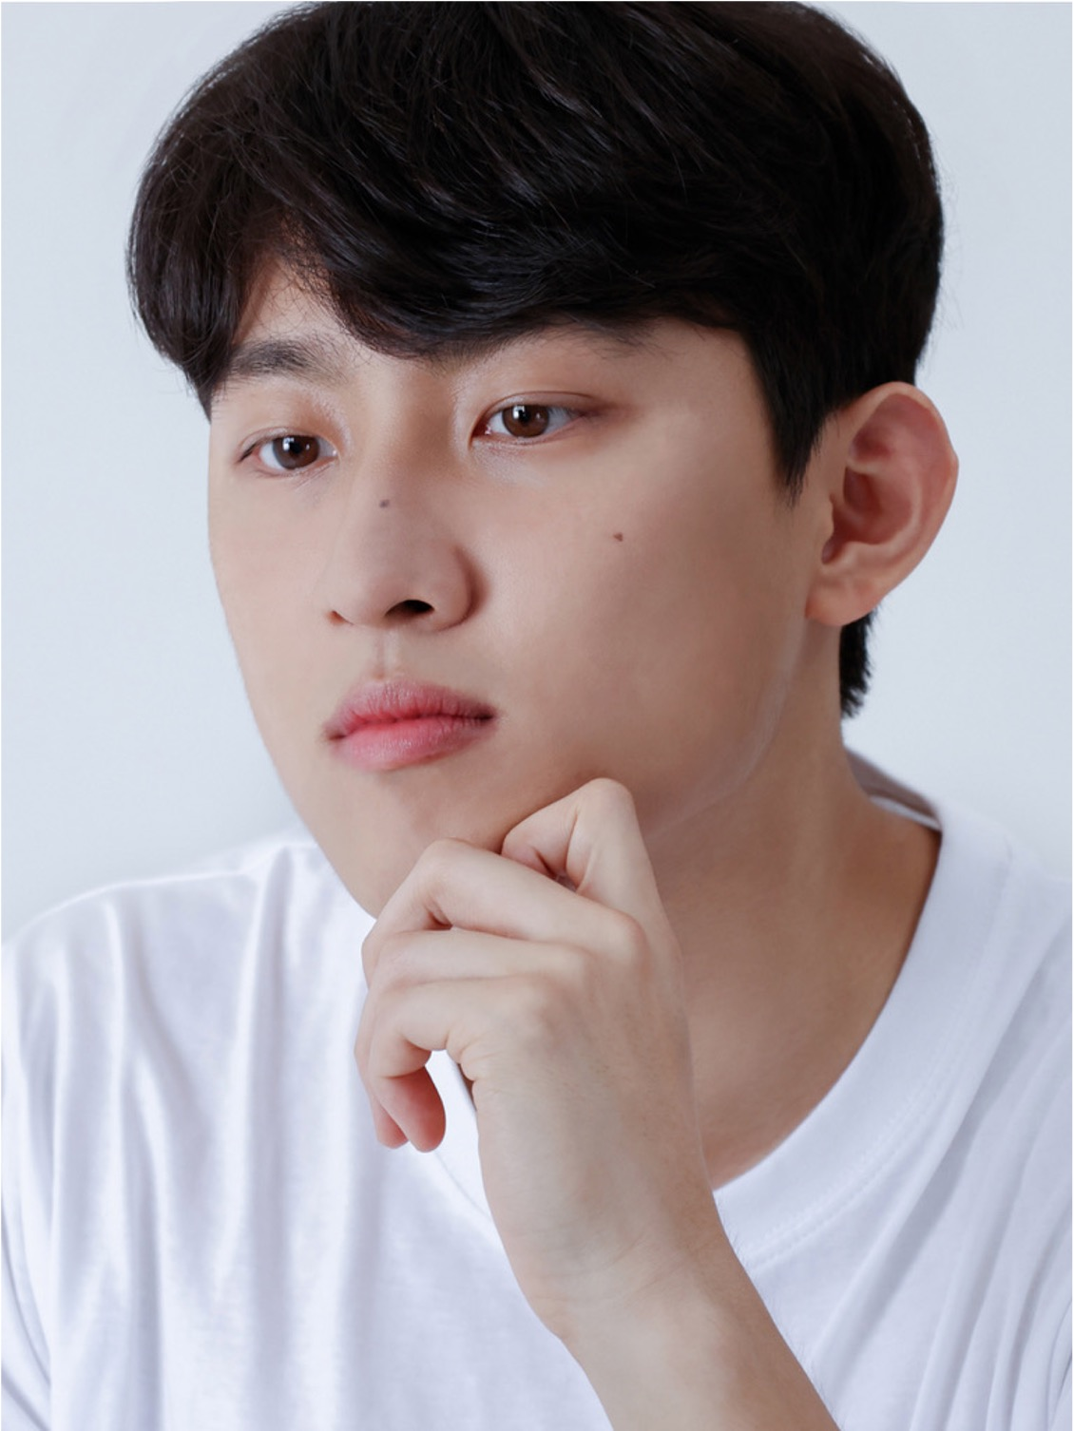
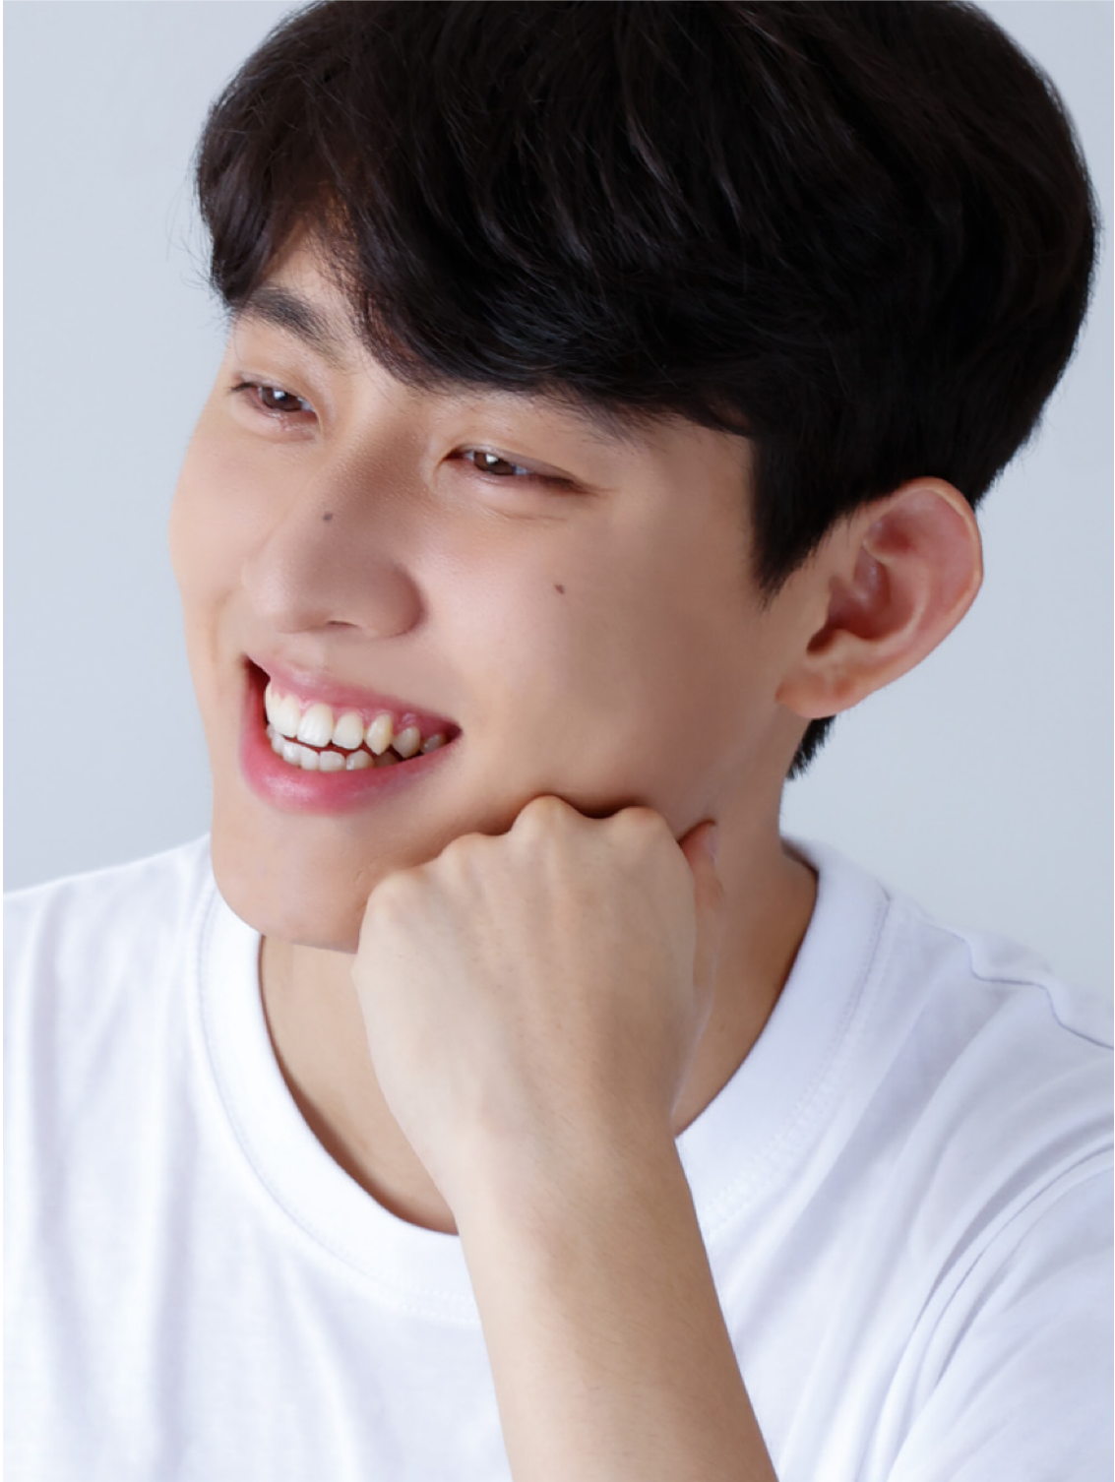
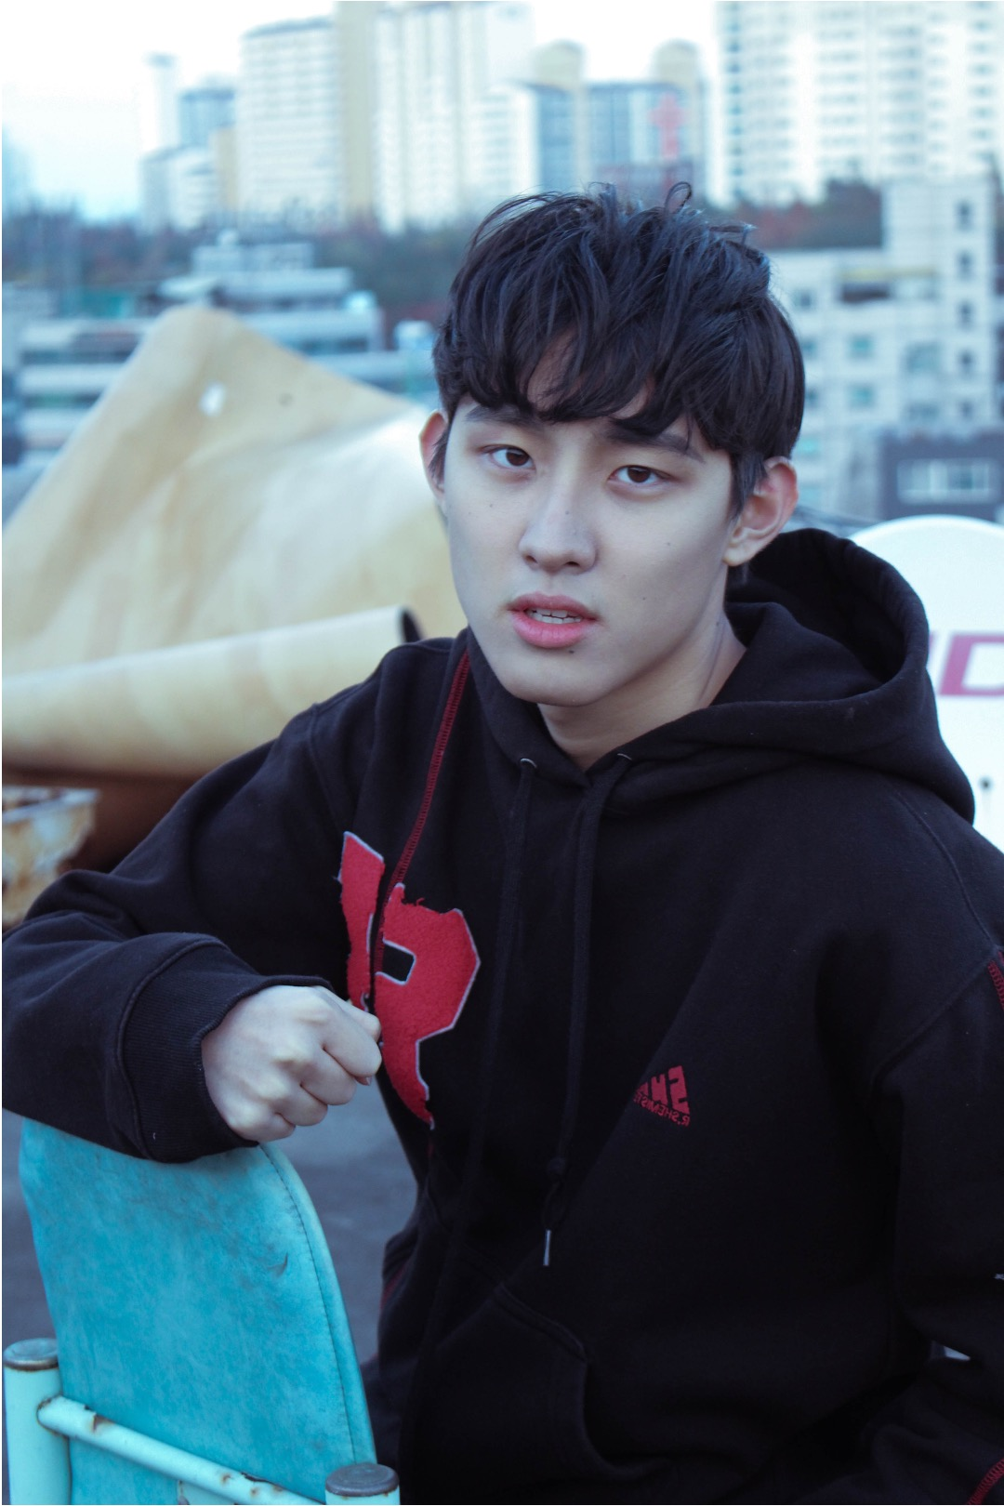
About
Artists
Contact
PROFILE | 남율
SNAP | 남율

Slide 6
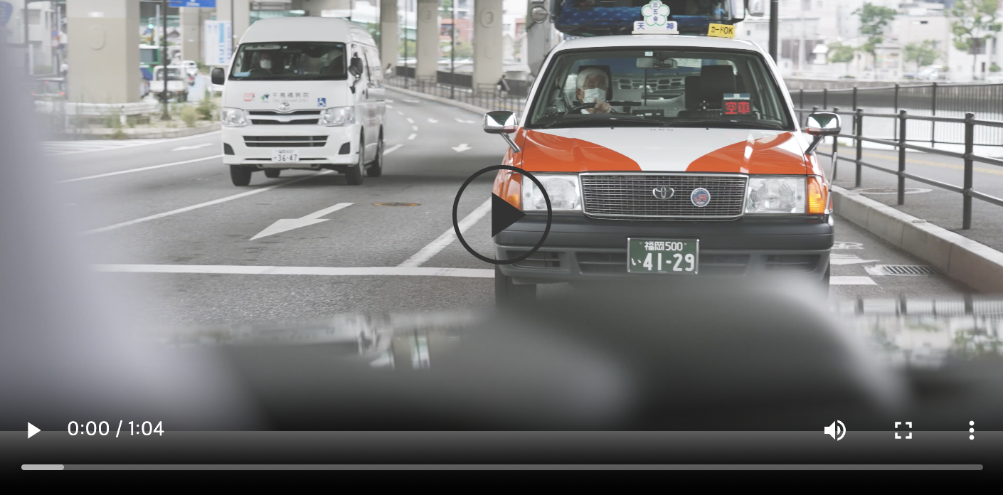
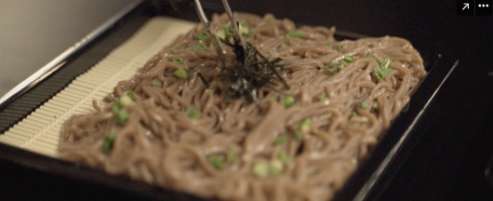
About
Artists
Contact
ADVERTISING | Fukuoka and July

Slide 7
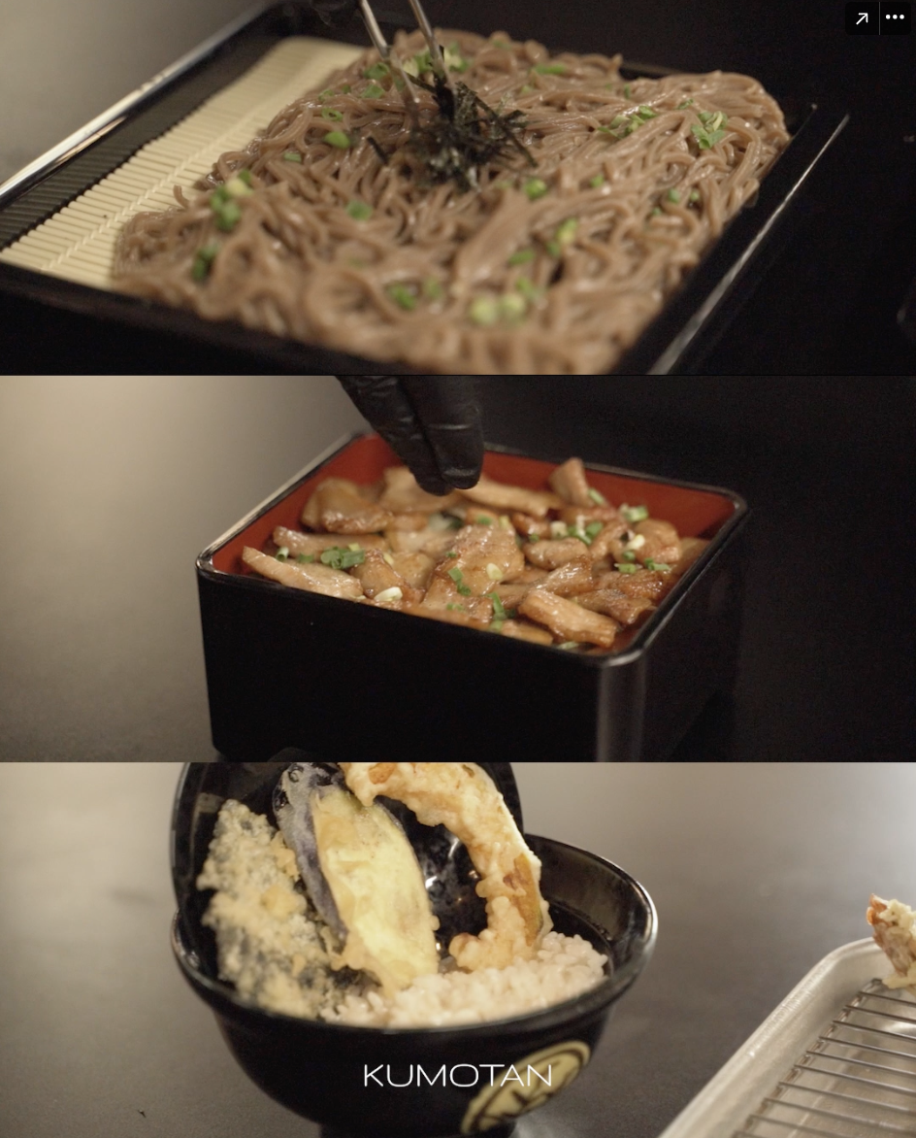
About
Artists
Contact
ADVERTISING | Kumotan

Slide 8
About
Artists
Contact
JINFILM
Contact us via E-mail or Calling
GOOGLE MAP | KAKAO MAP
서울시 중구 필동로 1길 30 동국대학교 102호
30, Pildong-ro 1-gil, Jung-gu, Seoul, Republic of Korea
+82-(0)2-1212-1212 jinfilm@kakao.com
INSTA : @jinfilm

